Slide 1

Exploración de Conceptos Avanzados de POO en Python
Tema: Sistema de Empleados con POO
Integrantes: Ciro Soto , Lucas Capocasa, Lucas Avila, Denisse Sajama

Slide 2
Objetivo del Proyecto
Aplicar Programación Orientada a Objetos en Python.
Modelar un sistema jerárquico y extensible de empleados.
Usar principios de POO y mejorar funcionalidades con diseño limpio.

Slide 3
Motivación
Caso realista y común en software empresarial.
Permite aplicar todos los pilares de la POO.
Escalable y fácil de extender con nuevas funciones.

Slide 4


Tecnologías Utilizadas
Python 3
Editor: VS Code

Slide 5
Diseño Orientado a Objetos
Clase abstracta: Empleado (nombre, salario)
Gerente: incluye bono (privado)
Desarrollador: incluye tecnología principal
Uso de super() para reutilizar lógica común

Slide 6
UML
Empleado
Gerente
-nombre : str
-_salario : float
-__bono: float
+ mostrar_info() : void
+ obtener_salario_total() : float
+ to_dict() : dict
+ mostrar_info() : void
+ aumentar_salario(porc) : void
+ obtener_salario() : float
+ to_dict() : dict
Desarrollador
-_tecnologia : str
+ mostrar_info() : void
+ to_dict() : dict

Slide 7
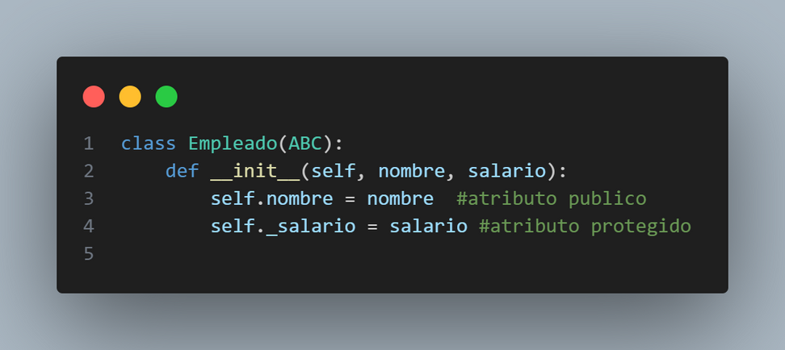
Interfaces y Clases Abstractas
Se usa abc.ABC para definir una clase abstracta.
'Empleado' funciona como interfaz: fuerza implementación de 'mostrar_info()'.
Los métodos abstractos definen contratos entre clase base y subclases.
Favorece la abstracción y estructura del código.

Slide 8
Principios de POO Aplicados
Herencia: Las clases Gerente y Desarrollador heredan de Empleado.
Encapsulamiento: atributos protegidos (_salario) y privados (__bono).
Polimorfismo: mostrar_info() redefinido según la clase.
Abstracción: El método aumentar_salario() permite aumentar el salario sin saber su código interno.

Slide 9
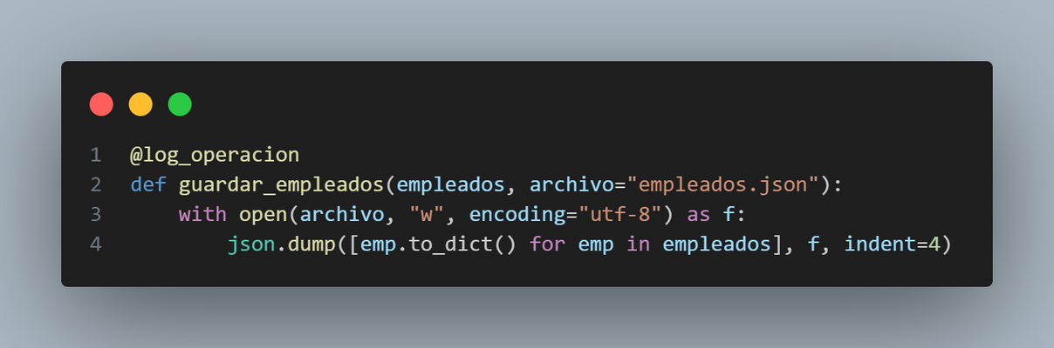
Decoradores
Permiten añadir funcionalidad sin modificar el cuerpo original de la función.
Nuestro ejemplo: '@log_operacion' registra la acción y hora de funciones clave.
Mejora la trazabilidad y reutilización del código.
Utilizados en 'guardar_empleados()' y 'aumentar_salario()'.

Slide 10
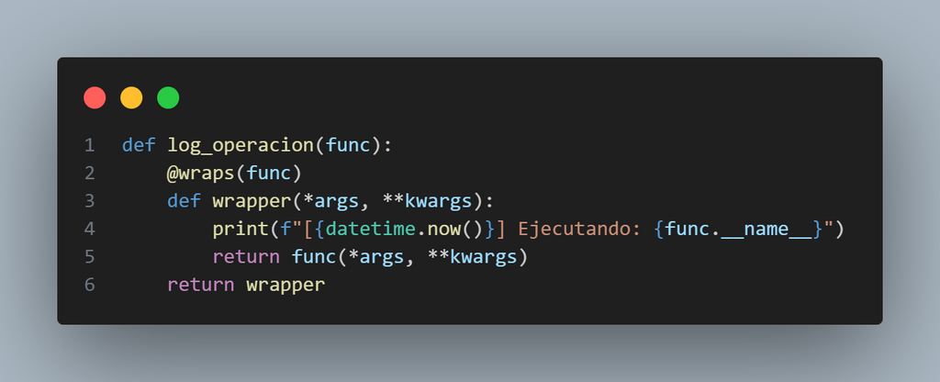
Decorador de Logs
Decorador log_operacion muestra hora y acción.
Se aplica a funciones clave como guardar_empleados() y aumentar_salario().
Facilita el seguimiento de operaciones importantes.

Slide 11
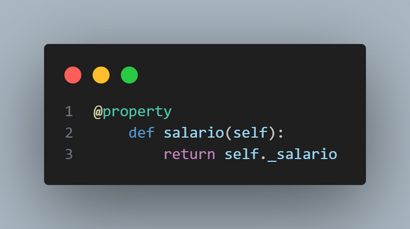
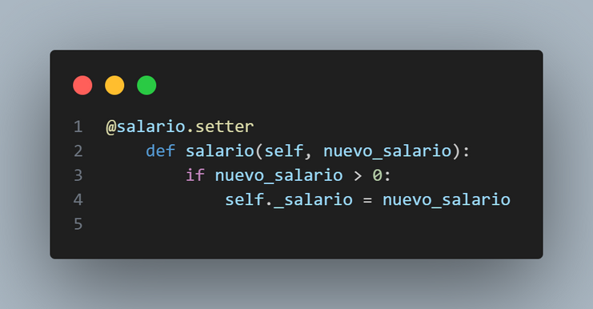
@property
Encapsula con setters y getters controlados para :
Proteger acceso único.
Validar si el salario ingresado es válido.

Slide 12
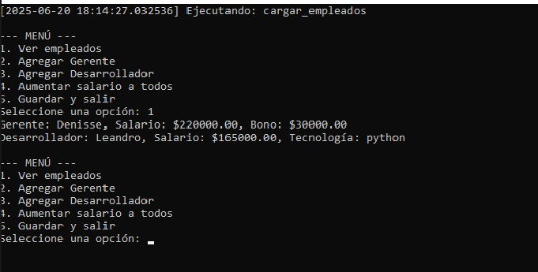
Menú Interactivo
1. Ver empleados
2. Agregar Gerente
3. Agregar Desarrollador
4. Aumentar salario a todos
5. Guardar y salir

Slide 13
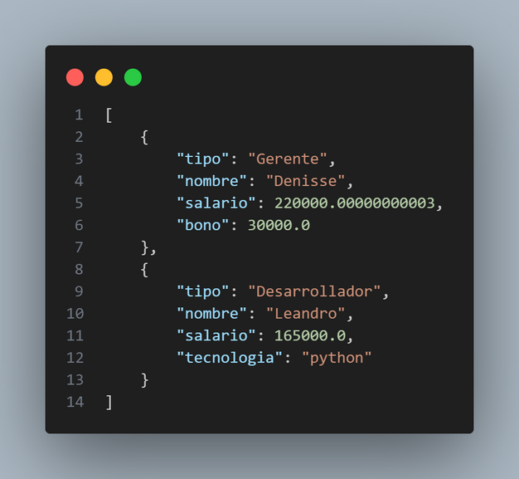
Persistencia en JSON
Los empleados se guardan en 'empleados.json'.
El programa los carga automáticamente al iniciar.
Permite conservar datos entre ejecuciones.

Slide 14
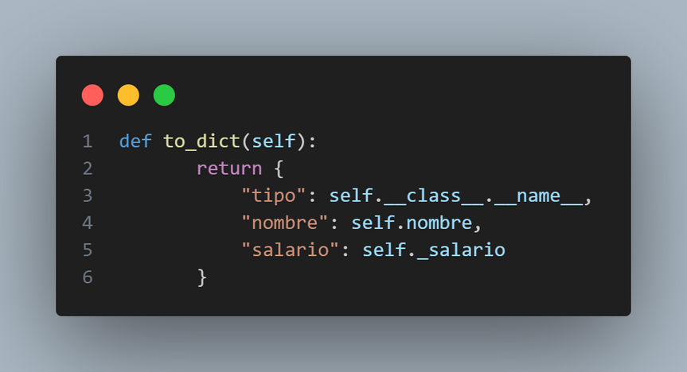
Serialización con to_dict()
Cada clase implementa to_dict().
Permite exportar objetos a formato JSON.
Incluye el tipo de empleado y sus atributos.

Slide 15
Resultados de Pruebas
Se agregaron empleados desde el menú.
Se aplicó aumento de salario del 10%.
Se verificó la persistencia y el guardado.

Slide 16
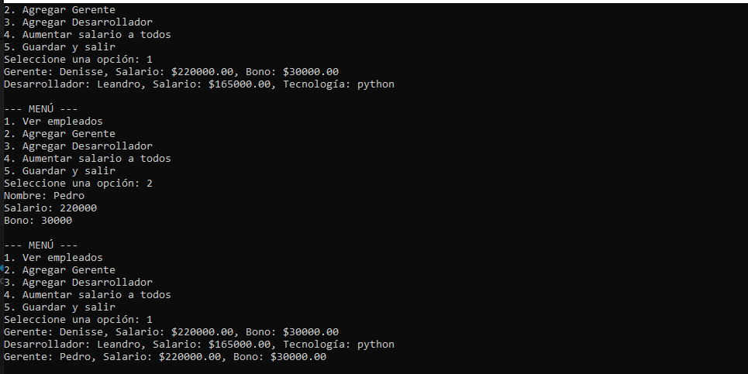
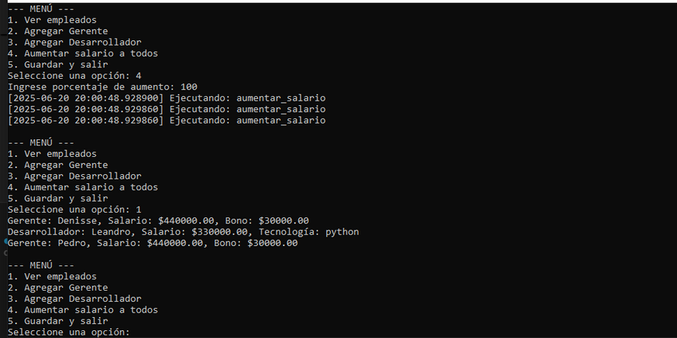
En el menú inicial seleccionamos 1 nos muestra los empleados guardados previamente.
Seleccionamos la opción 2 y agregamos un nuevo Gerente.
Volvemos al menú inicial y seleccionamos 1, vemos que se agrego un nuevo gerente (No borra el anterior).
Seleccionando la opción 4 podemos aumentar el salario a todos los empleados, solo debemos colocar el porcentaje en número entero.
Vemos como se actualizaron los salarios correctamente de todos los empleados.
El programa sigue corriendo hasta que el usuario seleccione salir (1).

Slide 17
Ventajas del Sistema
Interactivo y fácil de usar.
Diseño modular y escalable.
Uso realista de patrones y POO.
Preparado para ser ampliado.

Slide 18
Posibles Mejoras Futuras
Agregar interfaz gráfica (GUI).
Conectar con base de datos (SQLite o MySQL).
Validación avanzada de entradas.
Aplicar patrones como Factory o Strategy.

